Slide 1
Chủ đề: KĨ THUẬT VÀ CHẤT LIỆU
Bài 4. TẠO TÁC PHẨM THEO THỂ LOẠI ĐIÊU KHẮC CÂN BẰNG ĐỘNG

Slide 2
BÀI 4. TẠO TÁC PHẨM THEO THỂ LOẠI ĐIÊU KHẮC CÂN BẰNG ĐỘNG
TIẾT
1
1. QUAN SÁT – NHẬN THỨC VỀ HÌNH THỨC TÁC PHẨM ĐIÊU KHẮC THEO THỂ LOẠI CÂN BẰNG ĐỘNG
2. CÁC BƯỚC TẠO SẢN PHẨM ĐIÊU KHẮC THEO THỂ LOẠI CÂN BẰNG ĐỘNG
3. TẠO SẢN PHẨM ĐIÊU KHẮC THEO THỂ LOẠI CÂN BẰNG ĐỘNG
TIẾT
2
3. TẠO SẢN PHẨM ĐIÊU KHẮC THEO THỂ LOẠI CÂN BẰNG ĐỘNG (tiếp theo)
4. TRƯNG BÀY SẢN PHẨM VÀ CHIA SẺ
5. TÌM HIỂU THÊM VỀ TÁC PHẨM ĐIÊU KHẮC THEO
THỂ LOẠI CÂN BẰNG ĐỘNG

Slide 3
1. QUAN SÁT - NHẬN THỨC VỀ HÌNH THỨC TÁC PHẨM ĐIÊU KHẮC THEO THỂ LOẠI CÂN BẰNG ĐỘNG
EM HÃY QUAN SÁT HÌNH VÀ CHO BIẾT:
+ Hình thức biểu đạt của các tác phẩm điêu khắc trong hình là gì?
+ Hình khối, kết cấu và không gian của mỗi tác phẩm như thế nào?
+ Những màu sắc, chất liệu nào được sử dụng để thể hiện tác phẩm?
+ Tính cân bằng động thể hiện trong tác phẩm như thế nào?

Slide 4
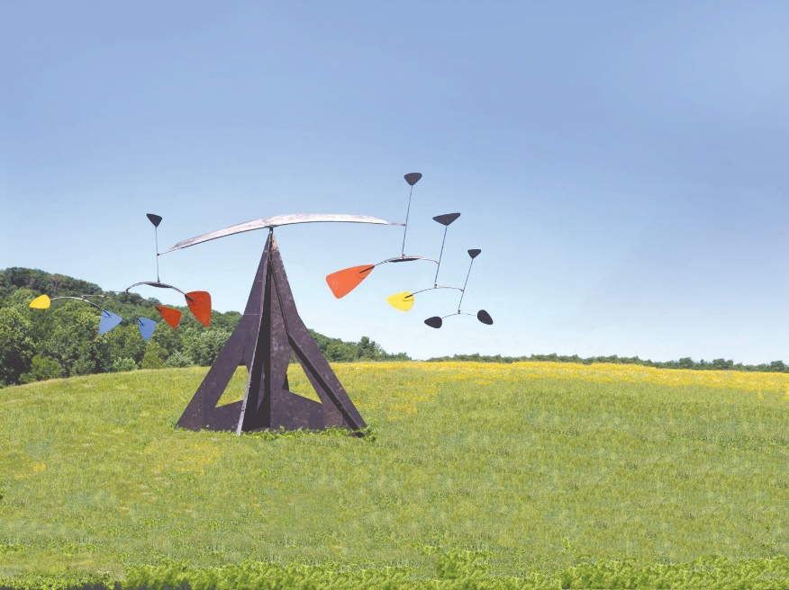
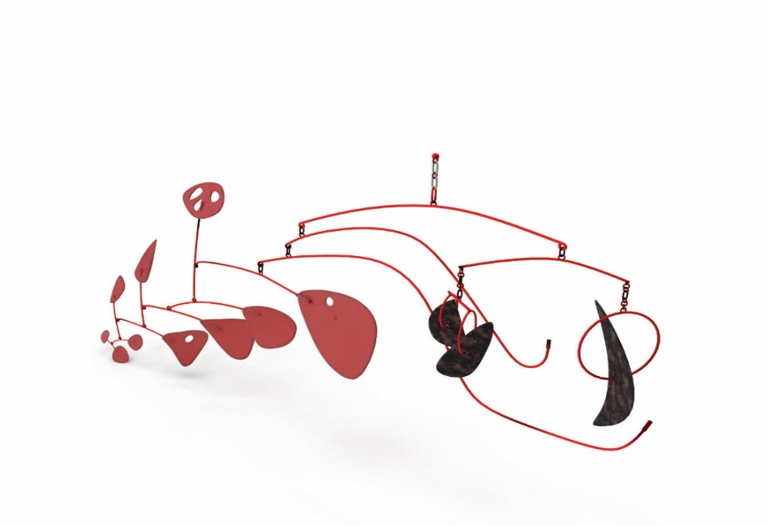
Trang 18 - Sách giáo khoa
1. Alexander Calder, Triple Gong, 1951, thép, dây điện , đồng thau và sơn
2. Alexander Calder, Ordinary, 1969, thép

Slide 5
1. QUAN SÁT - NHẬN THỨC VỀ HÌNH THỨC TÁC PHẨM ĐIÊU KHẮC THEO THỂ LOẠI CÂN BẰNG ĐỘNG
Điêu khắc theo thể loại cân bằng động là sự kết hợp giữa hình khối các bộ phận và tính cân bằng vật lí tạo sự chuyển động khi có tác động của gió

Slide 6
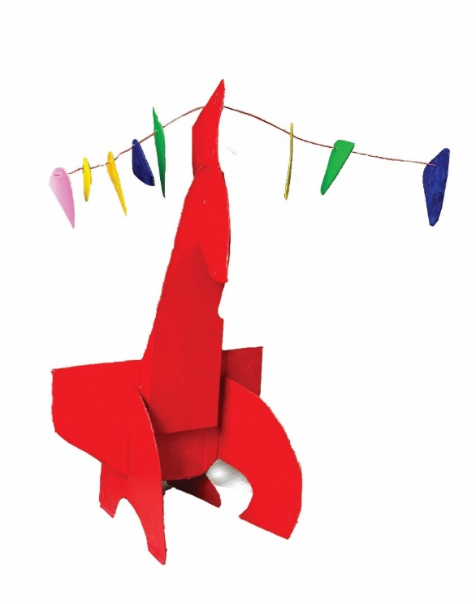
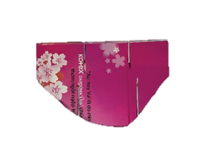
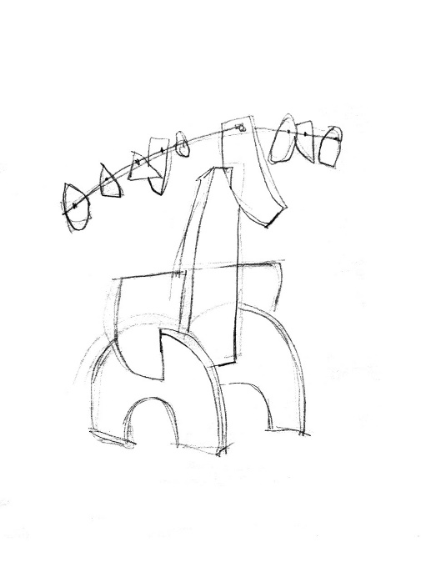
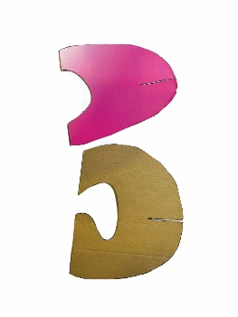
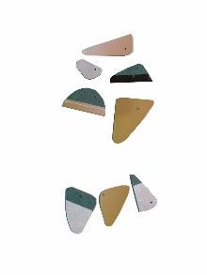
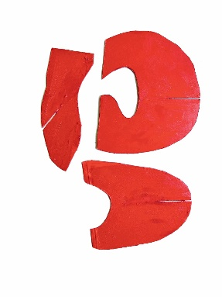
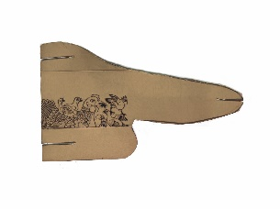
2. CÁC BƯỚC TẠO SẢN PHẨM ĐIÊU KHẮC THEO THỂ LOẠI CÂN BẰNG ĐỘNG
Em hãy quan sát và chỉ ra các bước tạo sản phẩm điêu khắc theo thể loại cân bằng động theo gợi ý sau:
1
2
3
4

Slide 7
1.Vẽ phác hình tìm ý tưởng xây dựng sản phẩm điêu khắc .

Slide 8
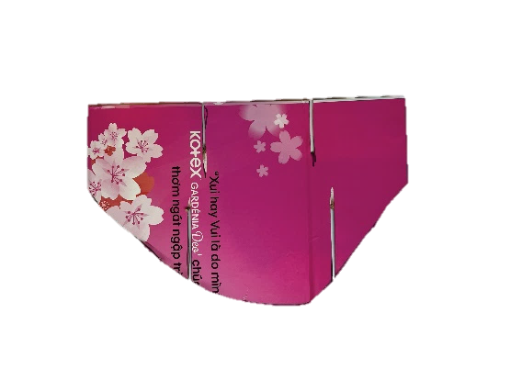
2. Lựa chọn vật liệu, vẽ, cắt các mảng hình ,khe ghép nối các bộ phận của sản phẩm .

Slide 9
3. Vẽ màu cho các mảng hình .

Slide 10
4.Lắp ghép điều chỉnh các mảng hình tạo sự cân bằng, hoàn thiện sản phẩm

Slide 11
2. CÁC BƯỚC TẠO SẢN PHẨM ĐIÊU KHẮC THEO THỂ LOẠI CÂN BẰNG ĐỘNG
Kết hợp hình dạng, màu sắc của các mảng hình với tính cân bằng vật lí có thể tạo được sản phẩm điêu khắc theo thể loại cân bằng động.

Slide 12
3. TẠO SẢN PHẨM ĐIÊU KHẮC THEO THỂ LOẠI CÂN BẰNG ĐỘNG
- Xác định ý tưởng thể hiện hình thức của sản phẩm.
- Lựa chọn vật liệu phù hợp để tạo sản phẩm theo các bước gợi ý.

Slide 13
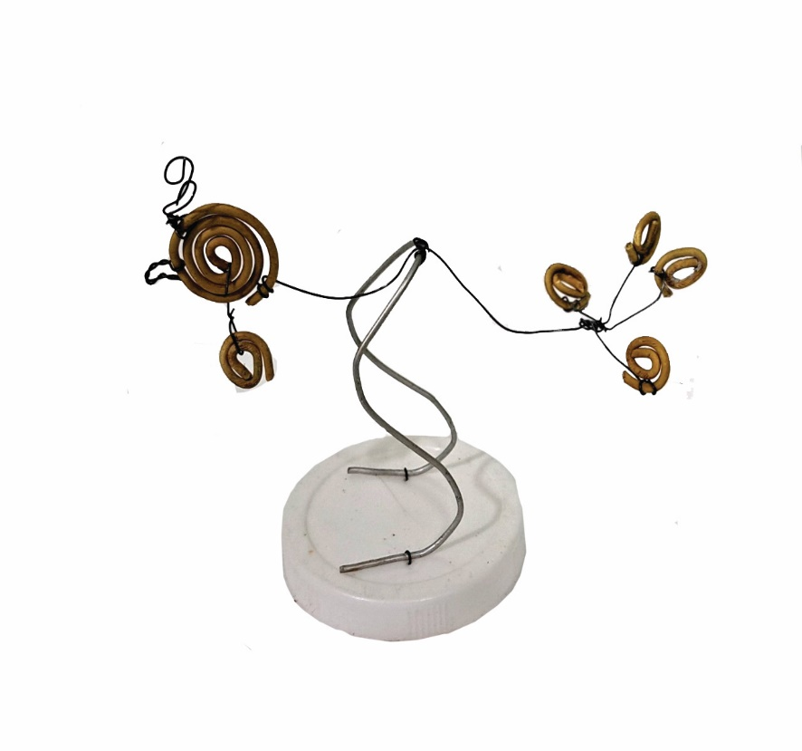
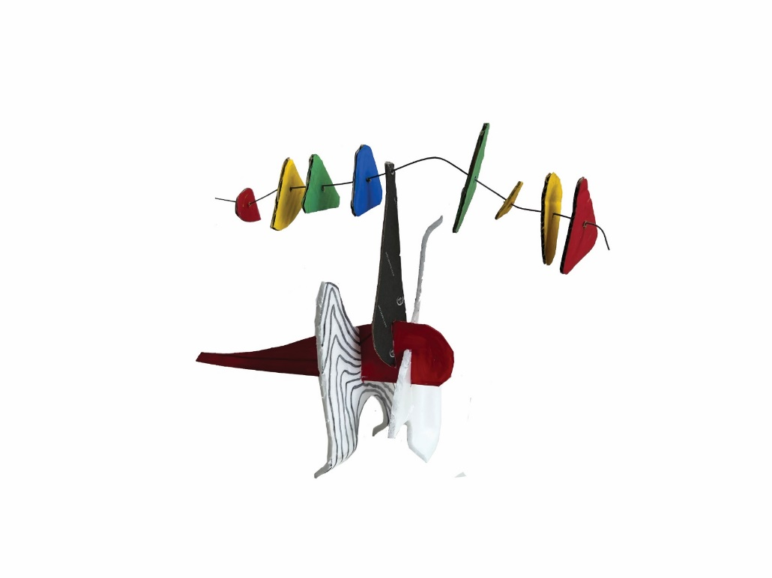
SẢN PHẨM THAM KHẢO của HỌC SINH
1
2

Slide 14
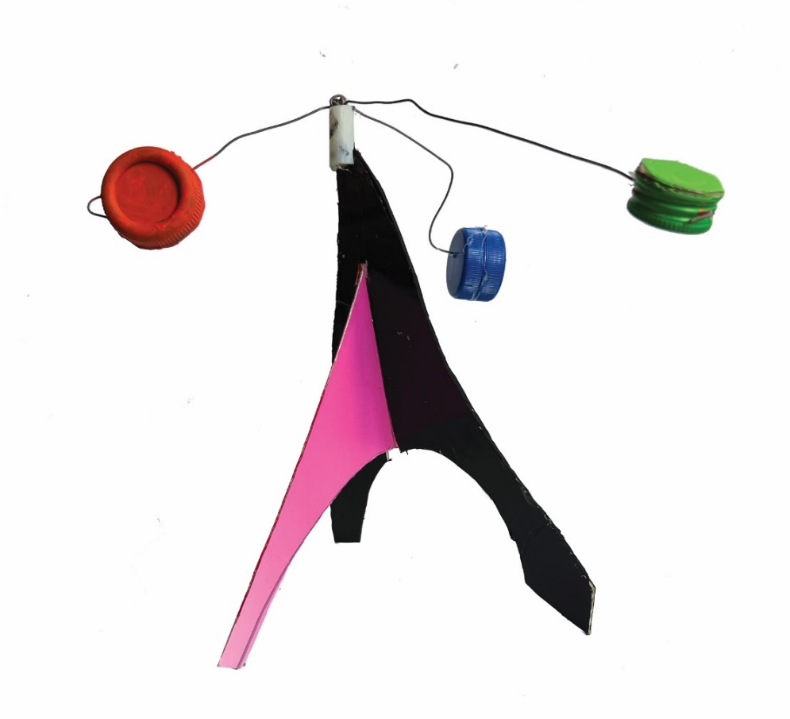
SẢN PHẨM THAM KHẢO của HỌC SINH
3

Slide 15
BÀI 3. TẠO TÁC PHẨM THEO THỂ LOẠI ĐIÊU KHẮC CÂN BẰNG ĐỘNG
TIẾT
2
3. TẠO SẢN PHẨM ĐIÊU KHẮC THEO THỂ LOẠI CÂN BẰNG ĐỘNG (tiếp theo)
4. TRƯNG BÀY SẢN PHẨM VÀ CHIA SẺ
5. TÌM HIỂU THÊM VỀ TÁC PHẨM ĐIÊU KHẮC THEO THỂ LOẠI CÂN BẰNG ĐỘNG

Slide 16
3 TẠO SẢN PHẨM ĐIÊU KHẮC THEO THỂ LOẠI CÂN BẰNG ĐỘNG (tiếp theo)
- Nhớ lại các hoạt động đã thực hiện ở tiết học trước.
- Rút kinh nghiệm, thực hành tiếp để chỉnh sửa sản phẩm cho hoàn thiện, phù hợp với điêu khắc cân bằng động và ý tưởng sáng tạo.

Slide 17
4. TRƯNG BÀY SẢN PHẨM VÀ CHIA SẺ
+ Sản phẩm em yêu thích
+ Hình dạng, màu sắc, vật liệu tạo sản phẩm.
+ Cách thức tạo sự cân bằng động cho sản phẩm.
+ Ý tưởng điều chỉnh sản phẩm hoàn thiện hơn.

Slide 18
5. TÌM HIỂU THÊM VỀ TÁC PHẨM ĐIÊU KHẮC THEO THỂ LOẠI CÂN BẰNG ĐỘNG
- Tác phẩm điêu khắc cân bằng động trong hình thể hiện nội dung gì?
- Tính cân bằng động trong tác phẩm thể hiện như thế nào?
- Tác phẩm đó có sự khác biệt hay độc đáo gì về cách tạo hình, màu sắc, kĩ thuật thể hiện?

Slide 19
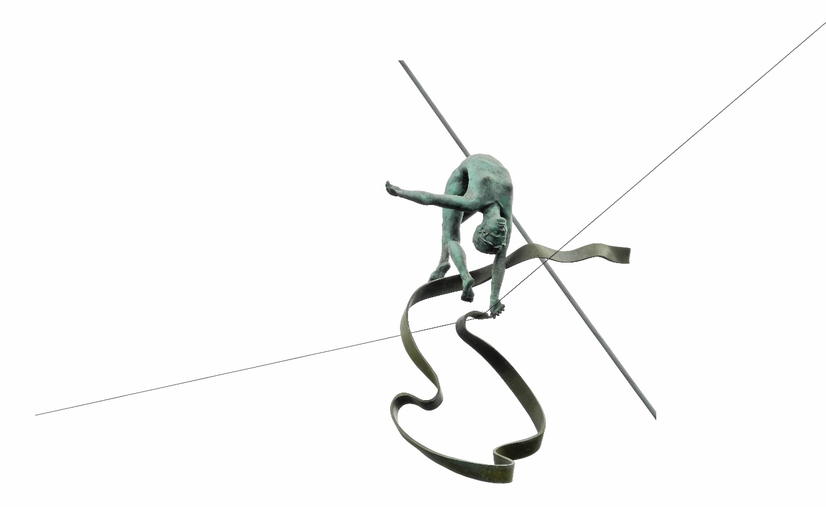
Trang 21 - Sách giáo khoa
Jerzy Kedziora ( De – ri Két – di – ô – ra ), Balancing figures of gymnasts, kim loại .
1

Slide 20
5. TÌM HIỂU THÊM VỀ TÁC PHẨM ĐIÊU KHẮC THEO THỂ LOẠI CÂN BẰNG ĐỘNG
Thể loại điêu khắc cân bằng động xuất hiện và phát triển vào khoảng cuối thế kỉ XX với nhiều hình thức, chất liệu tạo hình đa dạng. Để tạo sự cân bằng và chuyển động, các tác phẩm điêu khắc theo thể loại này thường kết hợp sự cân bằng trọng lực, cân bằng vật lí của hình khối với sự tác động của sức gió, từ trường.
- Các tác giả, tác phẩm tiêu biểu của thể loại điêu khắc cân bằng động có thể kể đến là: Alexander Calder với tác phẩm Stabile Mobile, The Empennagen, Crinkly with Red Disk, The Four Elements; Jerzy Kedziora với tác phẩm Balancing figures of gymnasts;…

Slide 21
CỦNG CỐ - DẶN DÒ
- Hoàn thành bài vẽ. Có thể thực hiện thêm khi ở nhà.
- Chuẩn bị bài học sau “Bài 5. Thiết kế thời trang từ trang phục đã qua sử dụng ”
+ Sách giáo khoa Mĩ thuật 9 - CTST 1, vở ghi chép.
+ Dụng cụ học tập, quần áo đã qua sử dụng, kim chỉ,kéo.
+ Xem trước nội dung bài học.
- GV đánh giá chuẩn bị và hoạt động của HS. Biểu dương tinh thần học tập của HS.

Slide 22
TẠM BIỆT !

